Slide 1
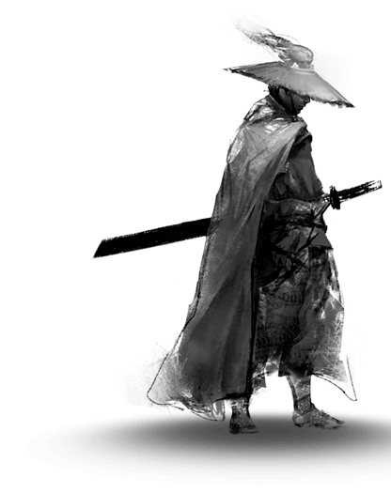
毕业答辩
基于二维码的考勤签到系统
答辩人：黄卿怡
指导老师：代劲

Slide 2

1、研究背景和意义
2、项目的相关技术
3、系统功能设计与实现
4、总结与展望

Slide 3

为什么我会选择这个题目？
1、这是指导老师指定的题目
2、为了解决高校课堂上的纸质签到的缺点

Slide 4



国内外研究现状
指纹、面部、虹膜、掌纹
我的系统和国内外其他签到系统对比
廉价

Slide 5

项目使用到的技术：
前后端分离：双方依照api来进行项目的开发，前后端分别为两个项目
1、Vue.js以及与Hui
2、Axios
其他：Echarts，Vue-router
3、Node.js
4、Express
5、MySql

Slide 6
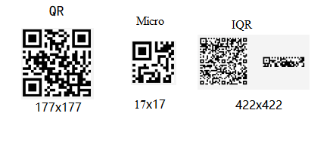

但当我们开始设计项目之前，得想想
怎么把二维码与签到系统进行结合。（get）
1、我们该使用哪一种二维码
4、怎样去获取到二维码里的数据
3、二维码需要传递哪些数据
2、如何去生成二维码

Slide 7
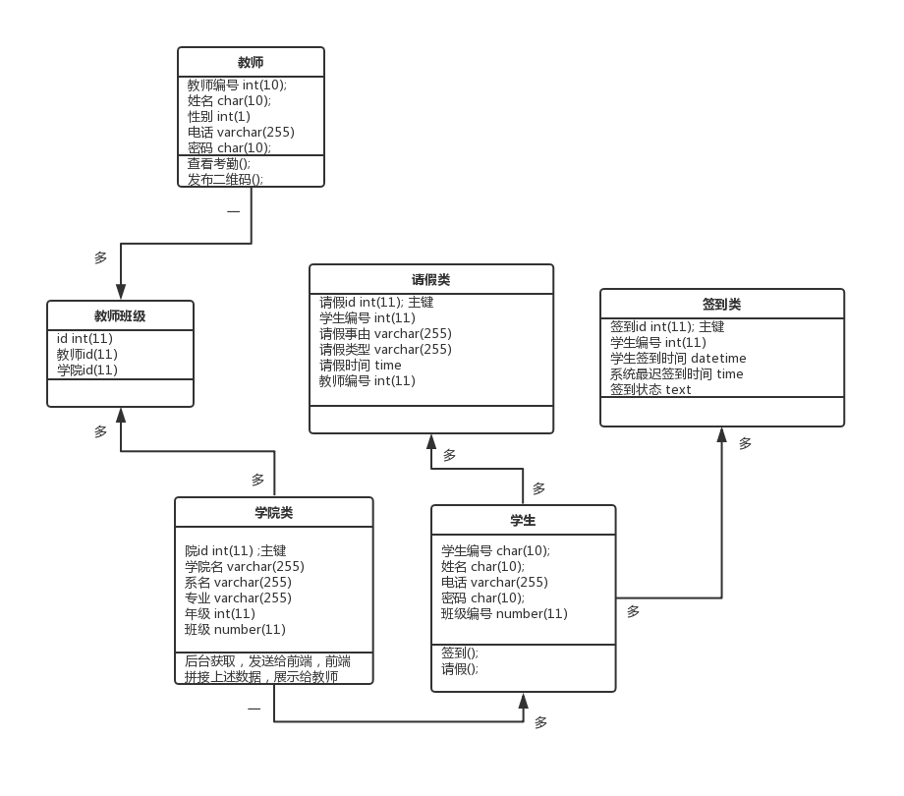

Slide 8
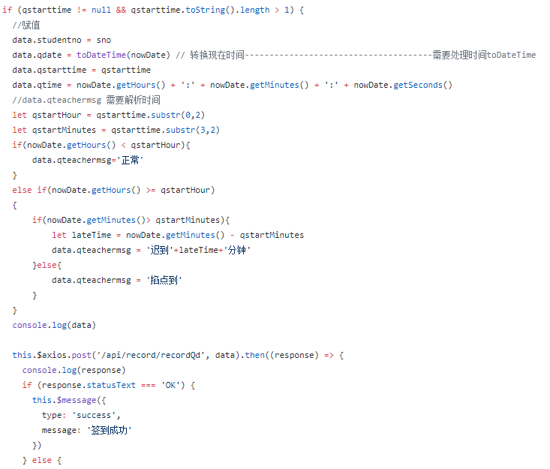
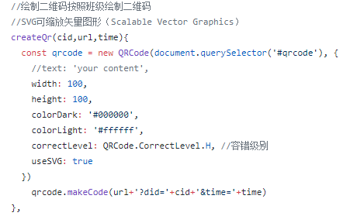

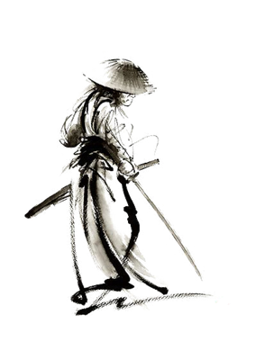
二维码的生成（QRCode.js），学生端接收参数后如何处理

Slide 9
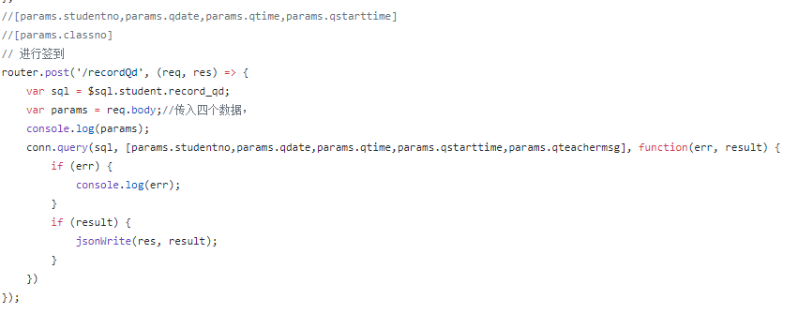
INSERT INTO qdrecord(studentno,qdate,qtime,qstarttime,qteachermsg) VALUES (?,?,?,?,?)

Slide 10
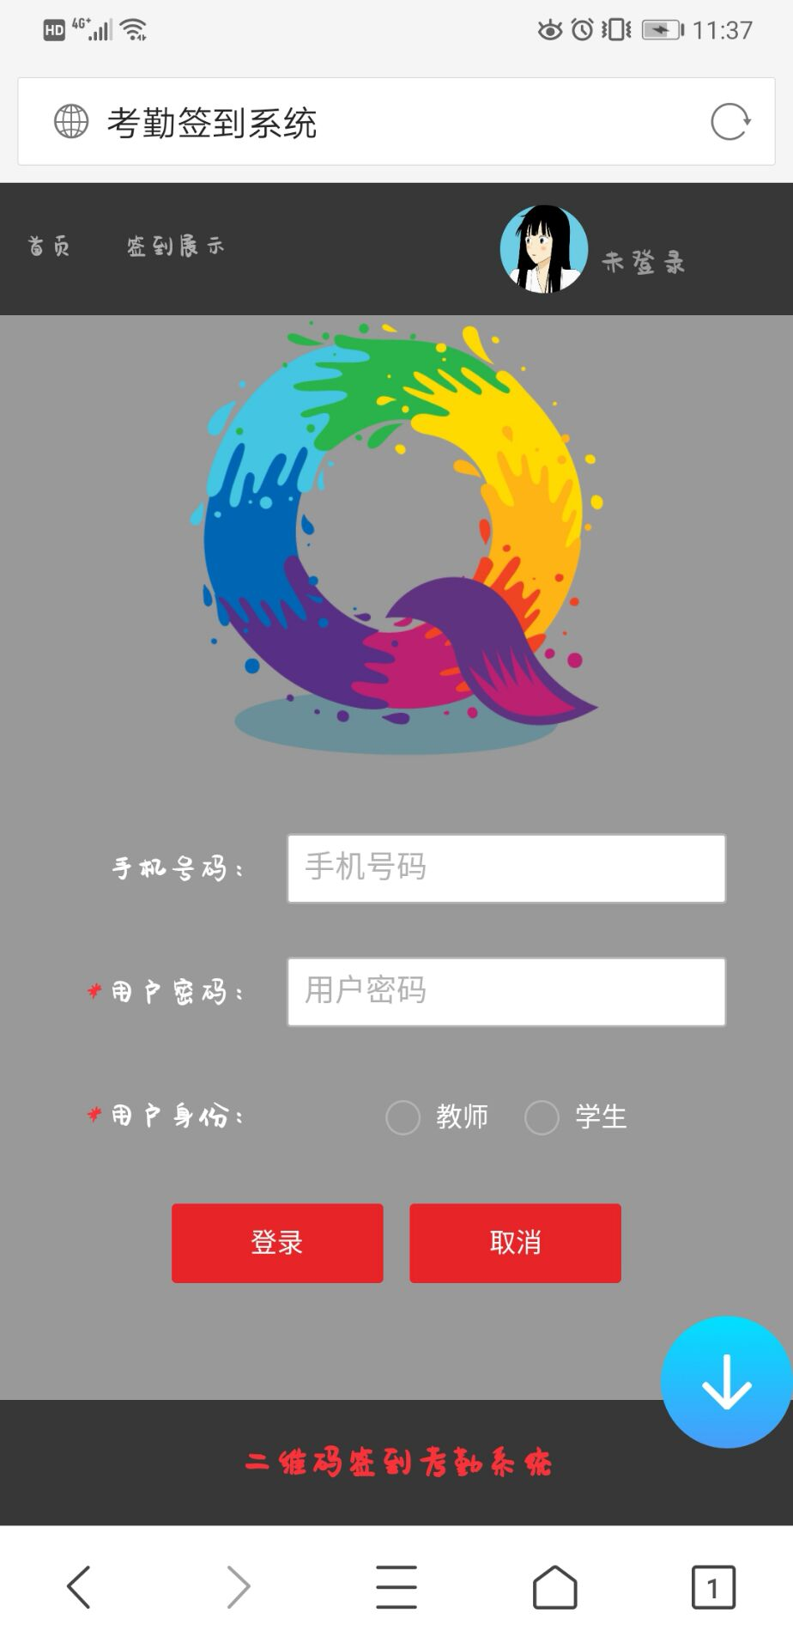
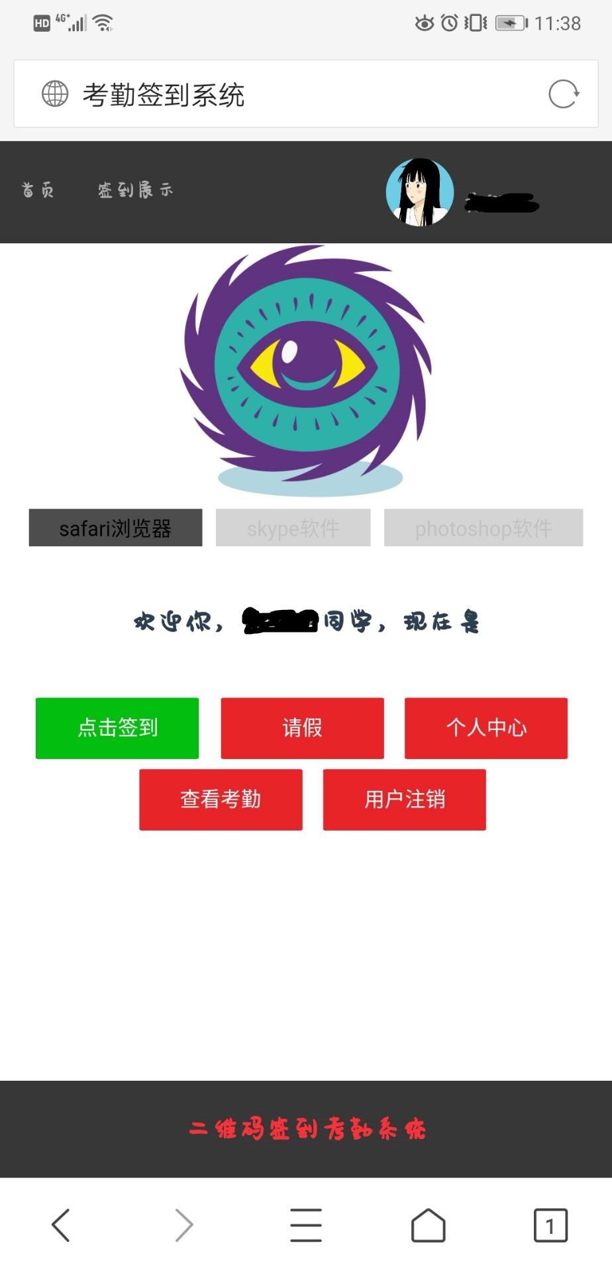
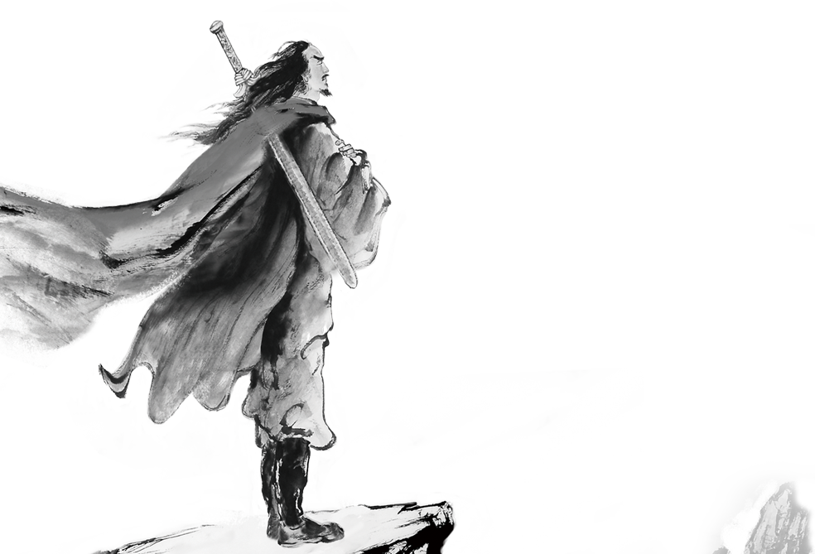
签到免登录功能实现
当我们第一次扫码
当我们以后再使用系统扫码时候
就会直接进入这个系统
因为使用了H5的webStorage
让数据长久存储

Slide 11
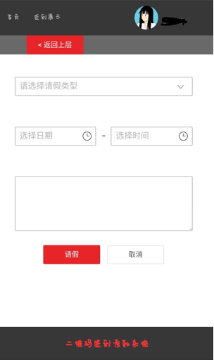
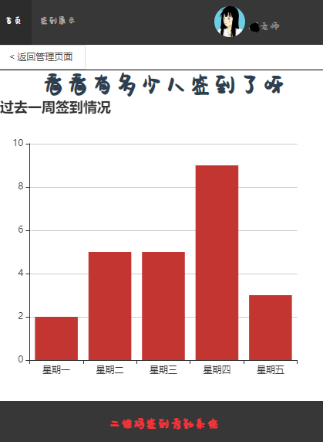

Slide 12
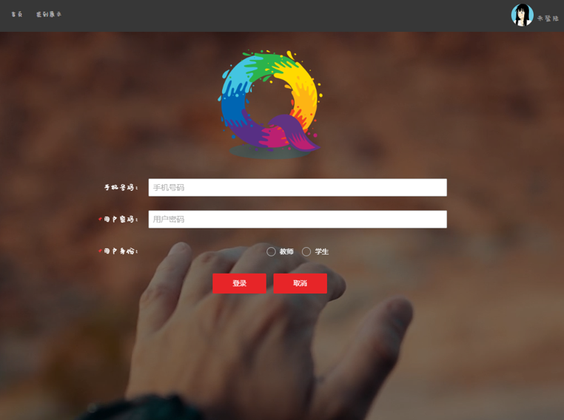
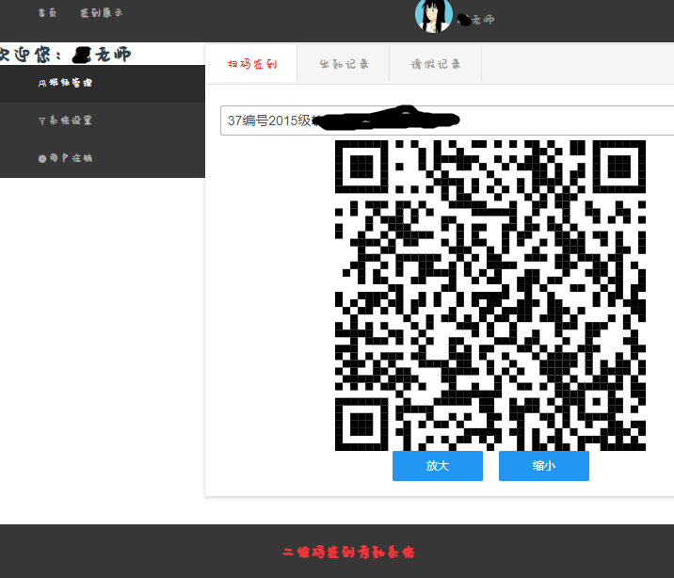
总结：界面UI如下，

Slide 13
这就是我要介绍的全部内容
谢谢各位导师

